Slide 1
Творчий портрет
керівника гуртка
Кузів Марії Ярославівни

Slide 2
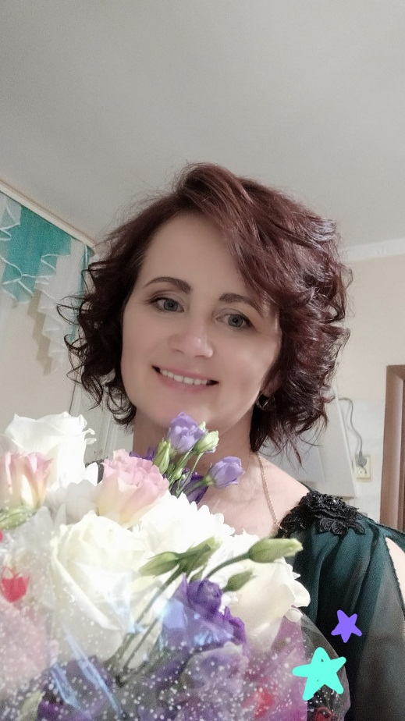
Кузів Марія Ярославівна
освіта: вища
педагогічний стаж – 26 років
У 1989 році закінчила Теребовлянське культосвітнє училище, відділ «Хореографія»
У 1995 році закінчила Рівненський інститут культури, спеціальність «Культурологія. Педагогіка української народної творчості. Народне виконавство».

Slide 3
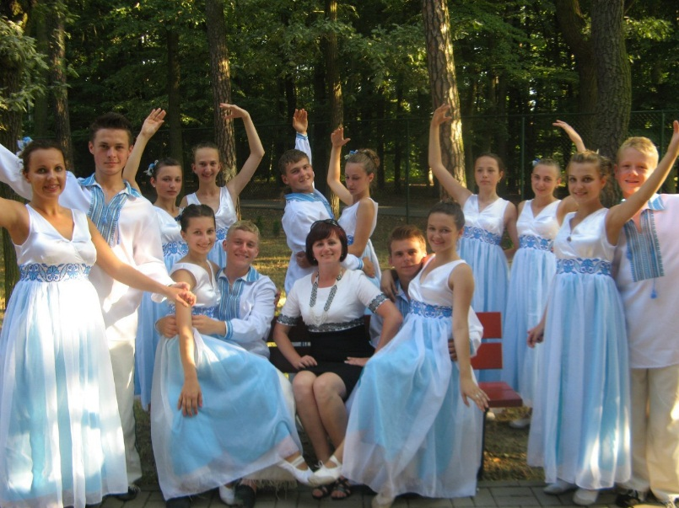
Моє педагогічне кредо: «Учень – це факел, який потрібно запалити!» Життєве кредо: «Танець це життя, жити треба так як танцювати». Моє педагогічне переконання: «Кожна дитина – це неповторна та унікальна індивідуальність».

Slide 4
Проблемна тема: «Формування ключових компетентностей учнів на основі використання новітніх педагогічних технологій в освітньому процесі»

Slide 5
Методика викладання хореографії - Цілі і задачі викладання хореографії в системі закладів освіти. Концепція розвитку мистецької освіти. Формування навичок й умінь у хореографічному мистецтві. Принципи, методи і форми хореографічного навчання. - Розвиток художнього смаку в процесі формування світогляду, пізнання навколишнього світу. Розвиток логіки, пам’яті, уваги, творчої активності, смаку в процесі хореографічної діяльності. - Розвиток на уроках хореографії фізичних якостей дітей: реакції, гнучкості, пластичності, координації рухів, сили м’язів, стійкості. Відпрацювання техніки виконання нових рухів. - Основні принципи побудови уроку з хореографії: структура, зміст, відповідність частин уроку, темп, музичний супровід уроку. Розвиток музичності, виконавської і танцювальної техніки. - Методика побудови уроку класичного танцю та методика складання комбінацій екзерсису, allegro. - Методика побудови уроку народно сценічного і українського народного танців та методика складання комбінацій на основі лексичних угрупувань - Методика підготовки і проведення уроку з хореографії. Підготовча робота вчителя з хореографічних дисциплін. План - конспект уроку - Основні вимоги до програм з хореографічної діяльності. - Види планування хореографічного навчання в системі закладів освіти.. - Методи підвищення творчої активності дітей під час хореографічної діяльності - Вчитель як організатор і керівник навчального процесу. - Визначення і використання дидактичного і методичних матеріалів в процесі хореографічного навчання. - Педагогічна майстерність. Особистісні якості вчителя танцю. Вимоги до педагогічної діяльності хореографа.

Slide 6
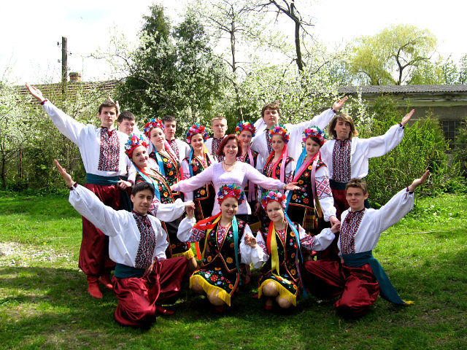
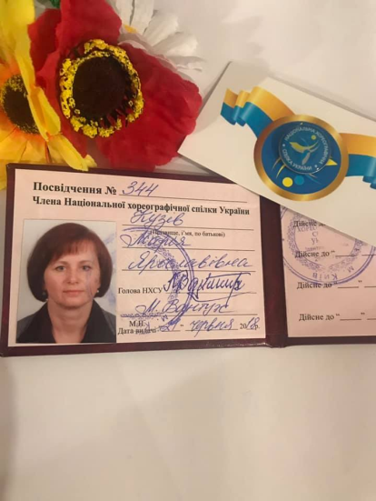
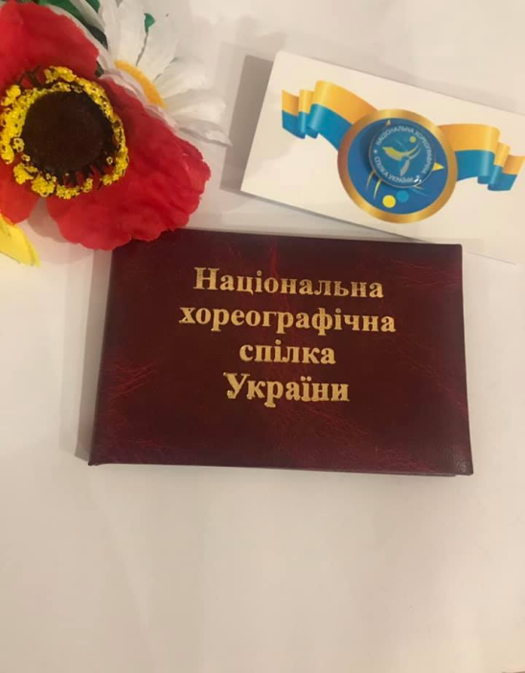
Колектив починав своє життя у 1994 році. Засновником і незмінним керівником є
Марія Кузів – талановита жінка, яка безмежно любить дітей, свою роботу, свою землю!
З 2019 р. Марія Кузів
член Національної хореографічної спілки України

Slide 7
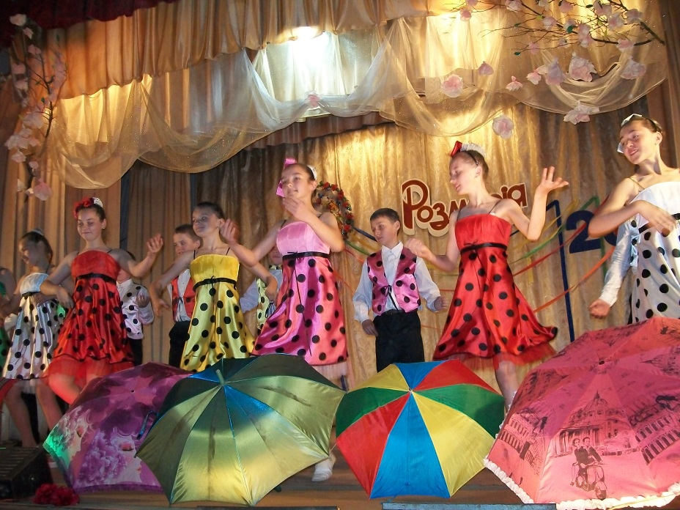
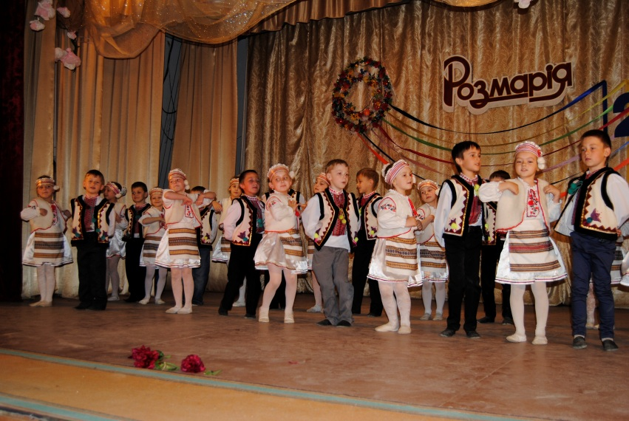
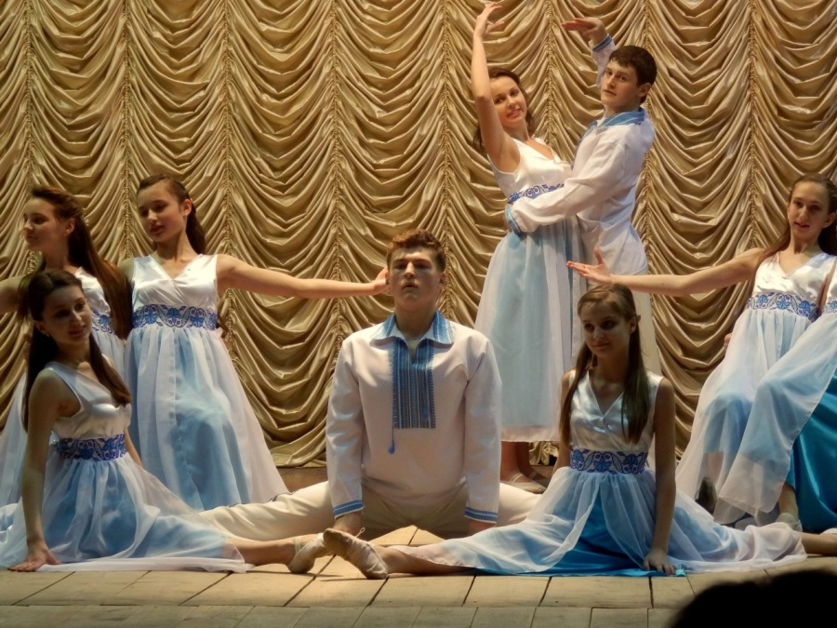
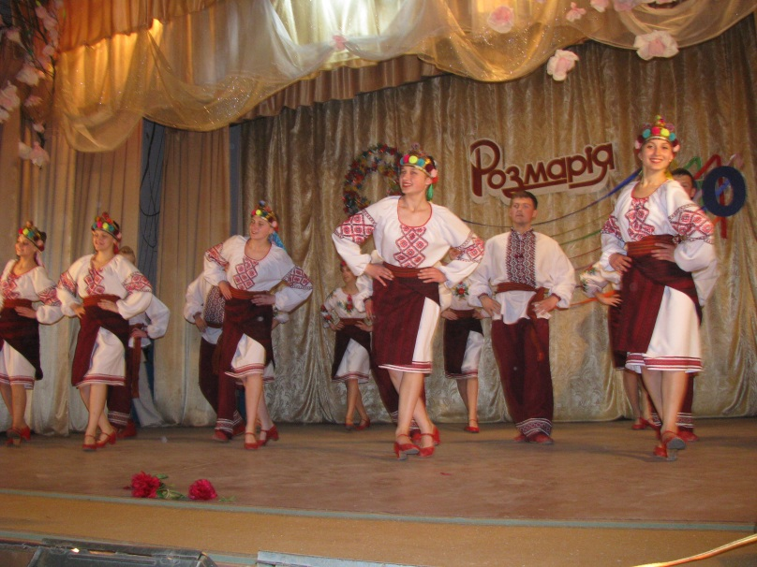
Уже 25 роки танцювальний колектив є учасником традиційного районного фестивалю «Бережанська танцювальна весна», Всеукраїнського фестивалю «Таланти твої ,Україно!», де нагороджений дипломами II і III ступенів

Slide 8
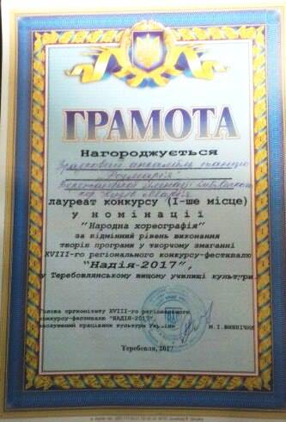
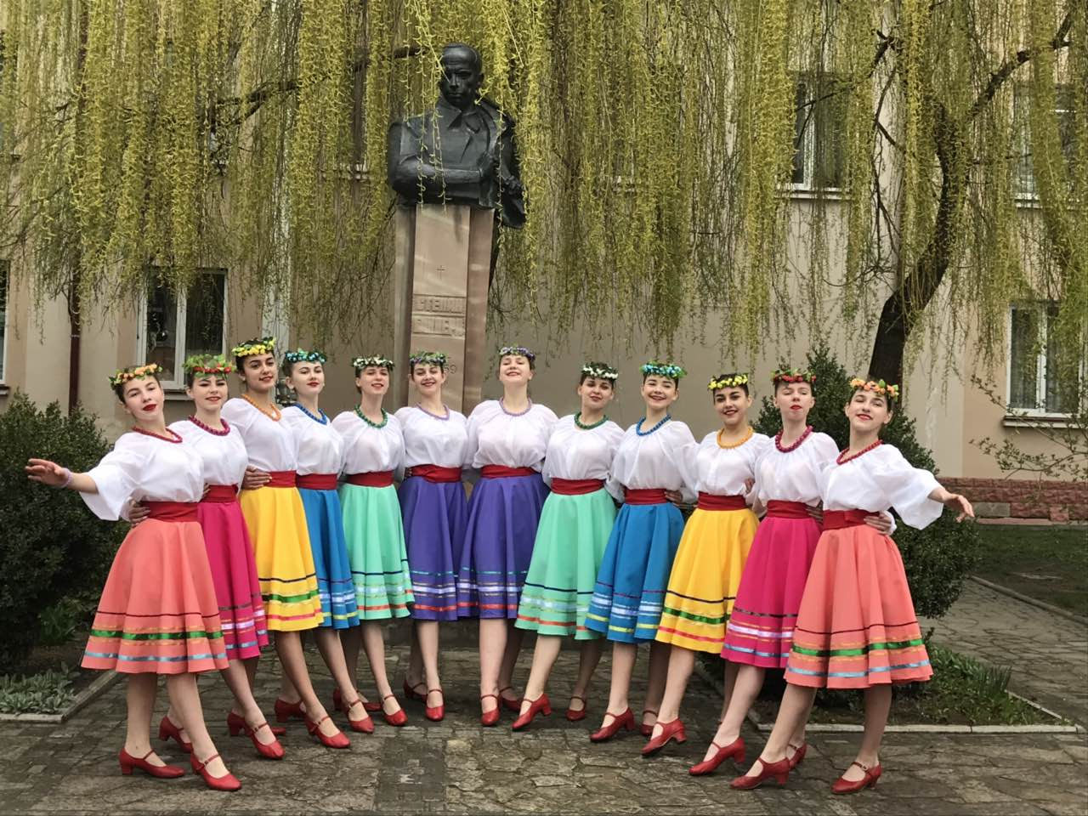
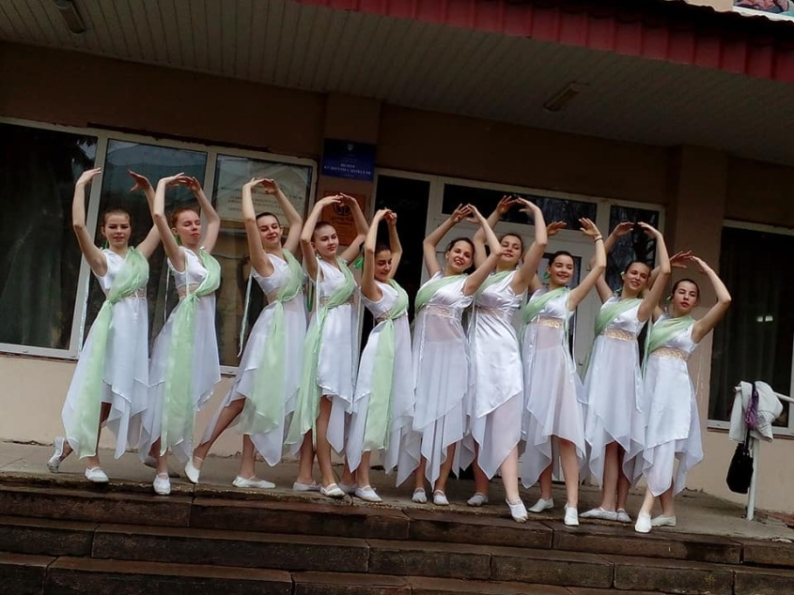
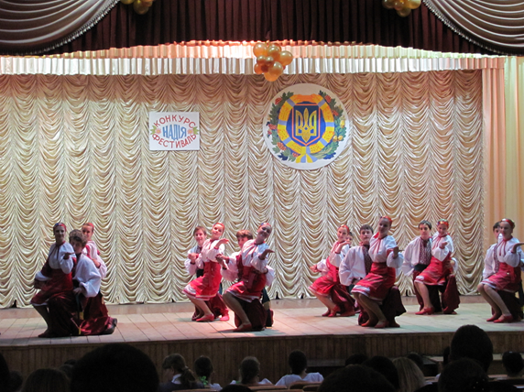
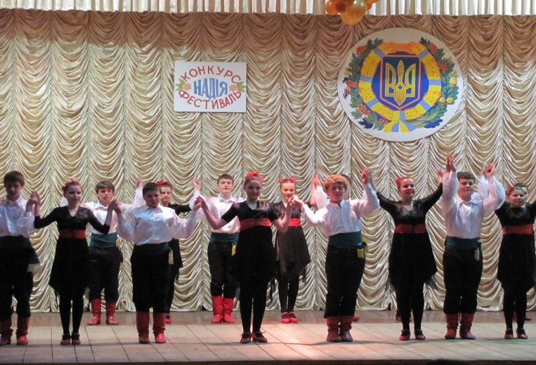
Щорічно колектив бере участь в обласному фестивалі-конкурсі ‘’Надія’’ у м. Теребовлі, де завжди виборює призові місця

Slide 9
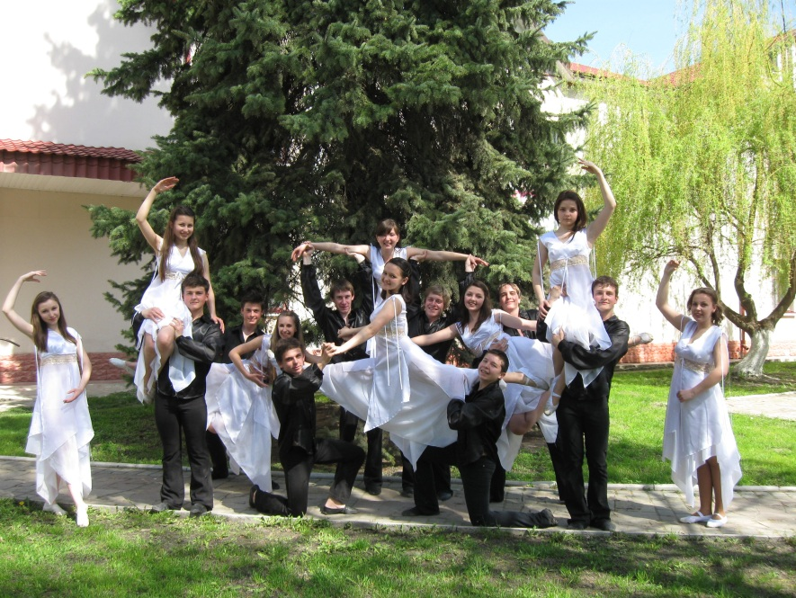
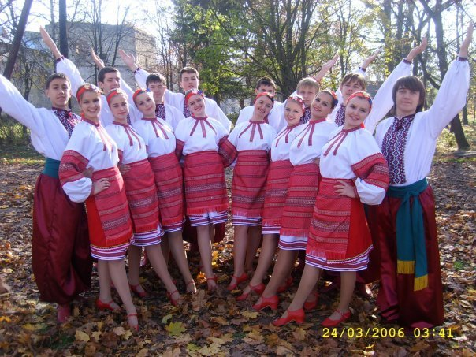
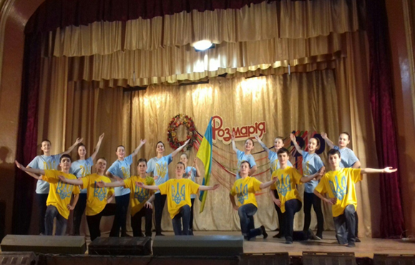
У 2006 році Розмарії присвоєно звання «Зразковий художній колектив»

Slide 10
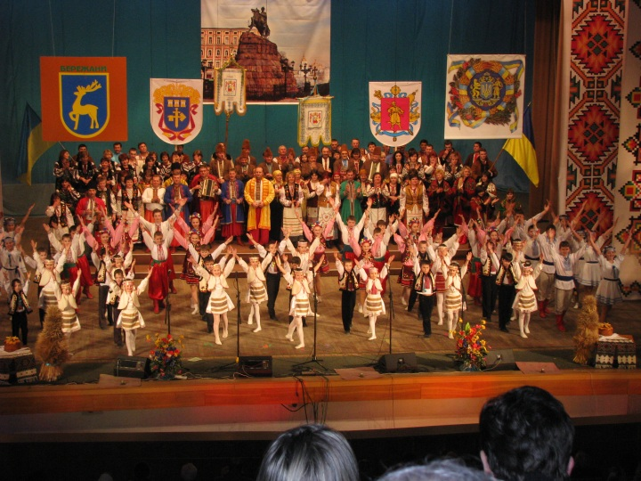
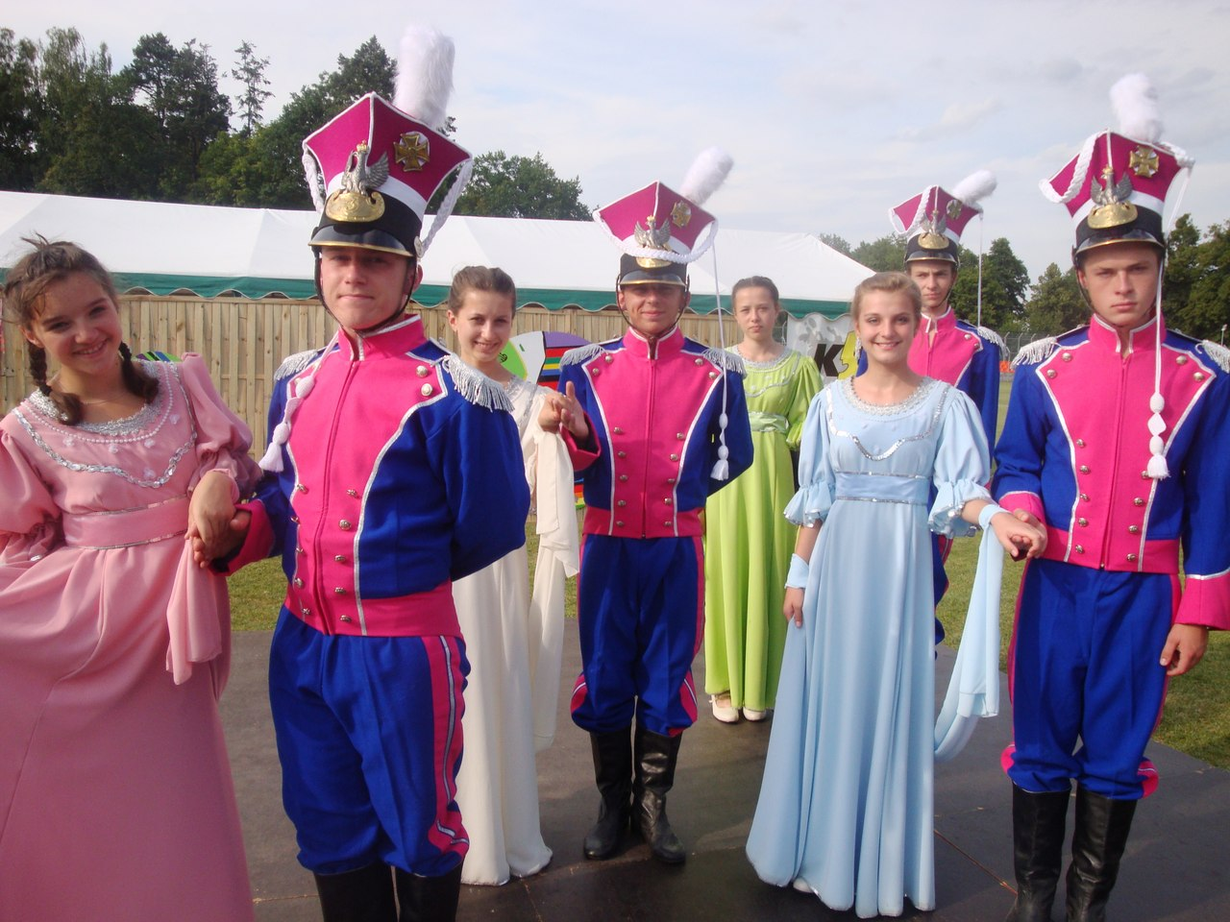
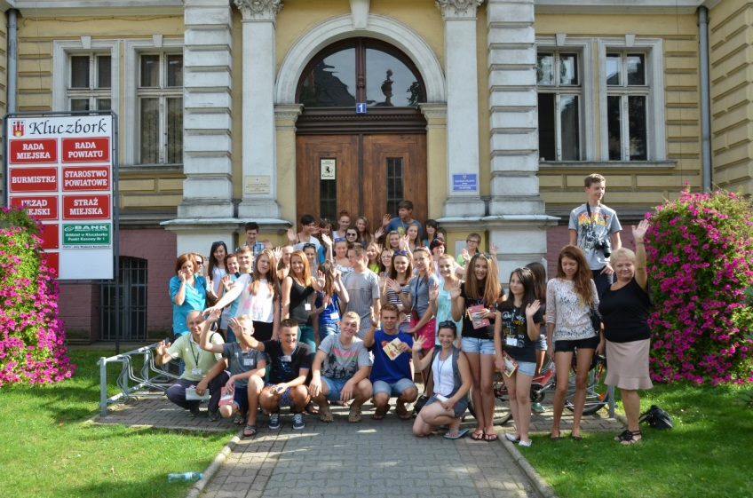
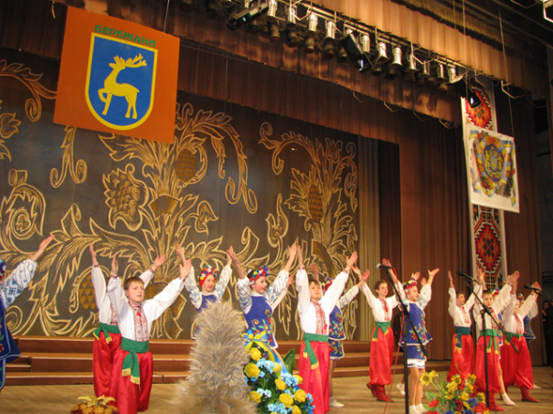
Почесно для Розмарії було виступати в столиці Греції – Афінах, у Польщі на фестивалях ‘’Мій перший крок і наступний ‘’ ( м. Ключборк ) та на ‘’Танцювальній фієсті’’ в рамках проекту
‘’Магія двох культур ‘’

Slide 11
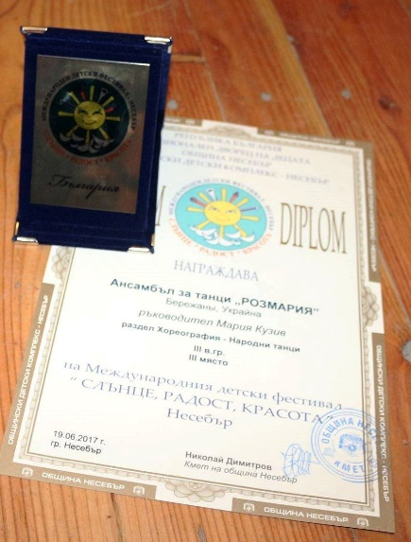
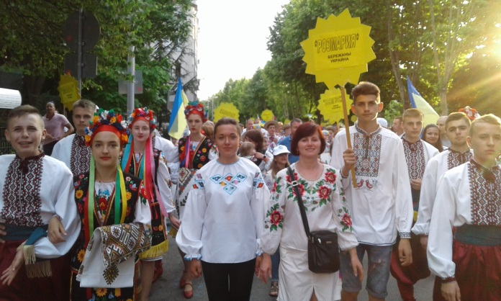
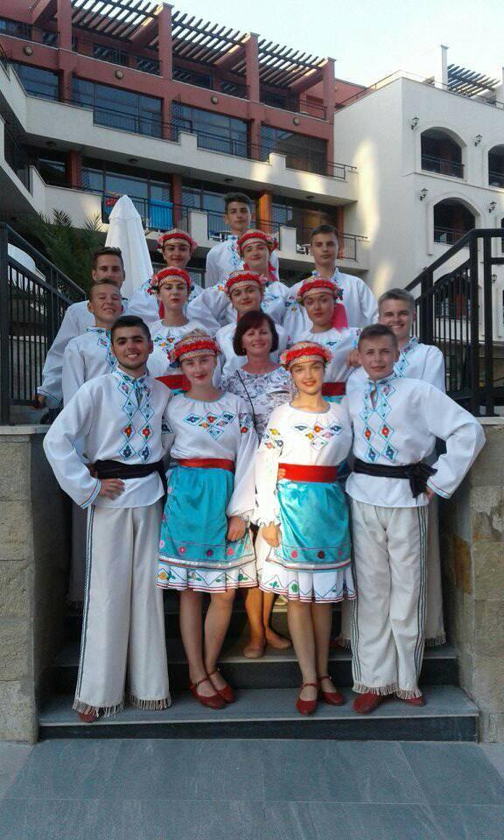
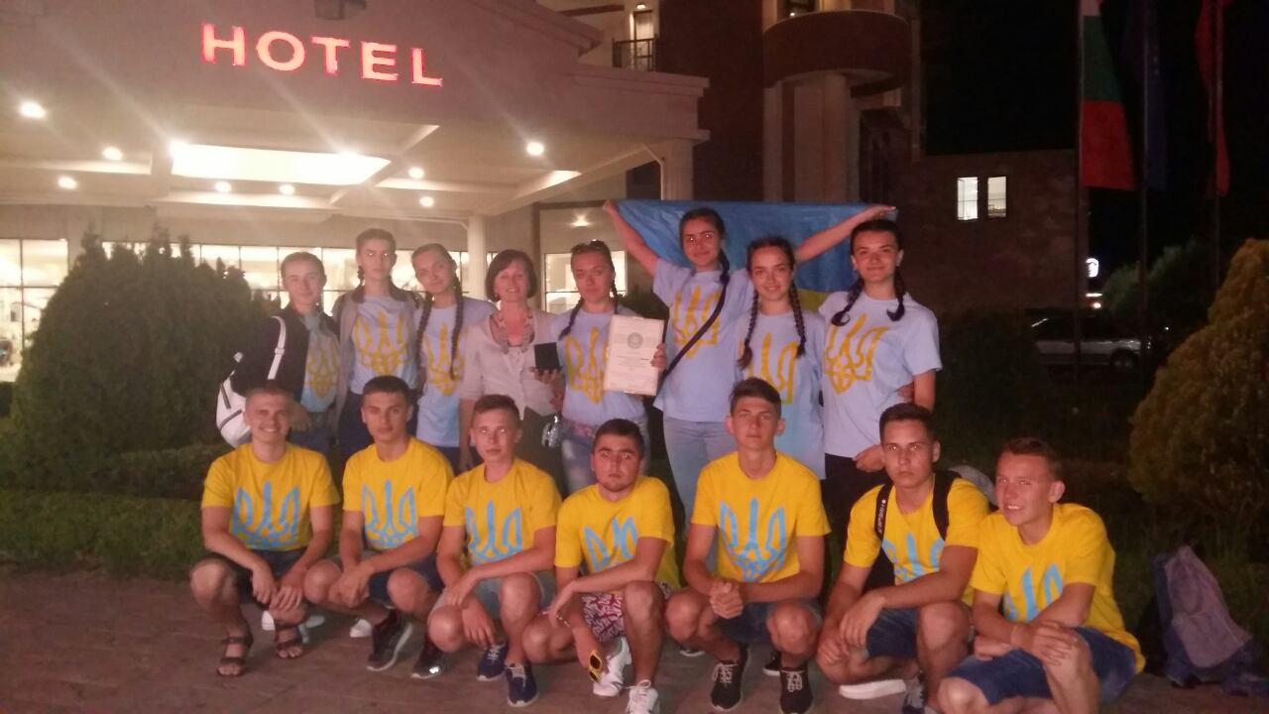
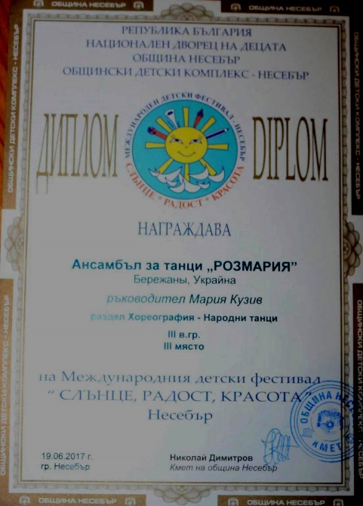
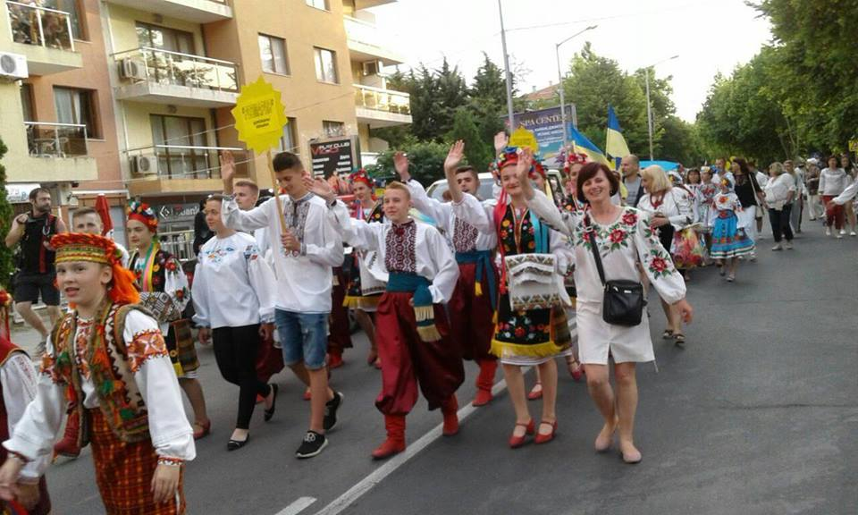
Фестиваль ‘’Сонце. Радість і краса’’ ( Болгарія)

Slide 12
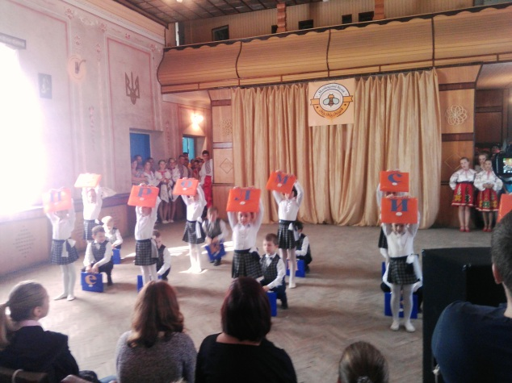
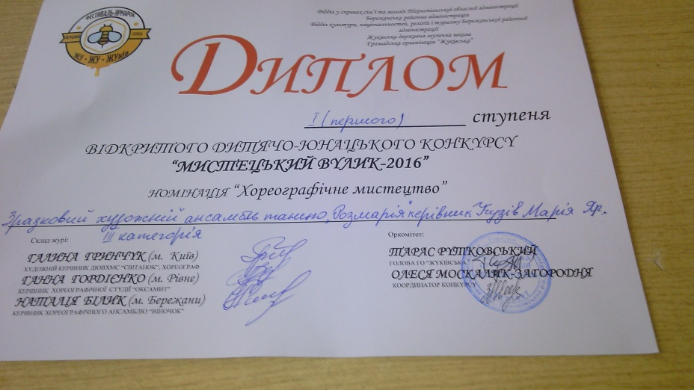
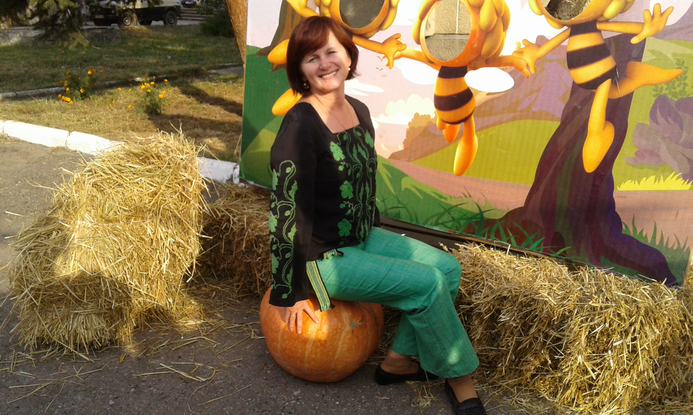
Відкритий дитячо-юнацький конкурс ‘’Мистецький вулик-2016’’( с.Жуків)

Slide 13
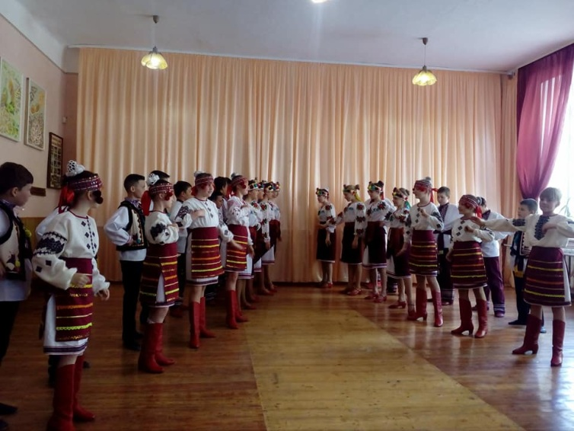
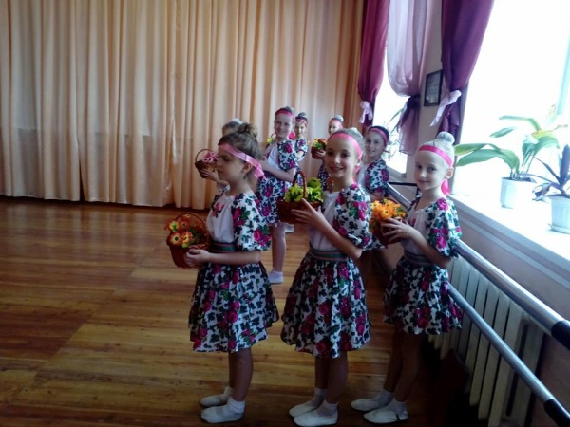
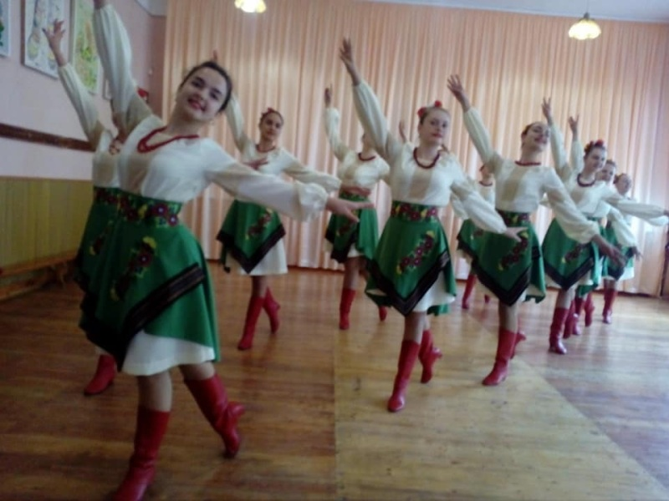
Зразковий ансамбль танцю «Розмарія» на міському фестивалі—конкурсі хореографічних колективів закладів освіти міста виборов право представляти школи Бережан на обласному етапі (2018)

Slide 14
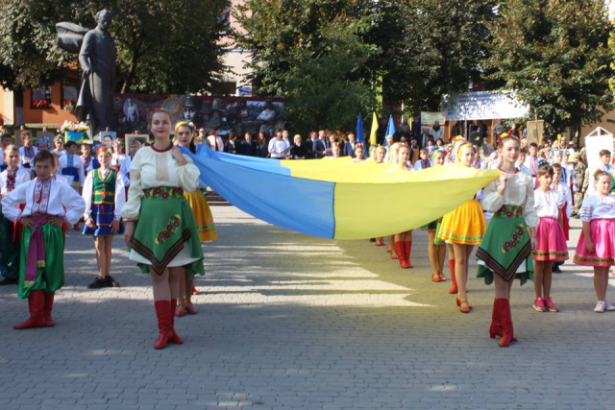
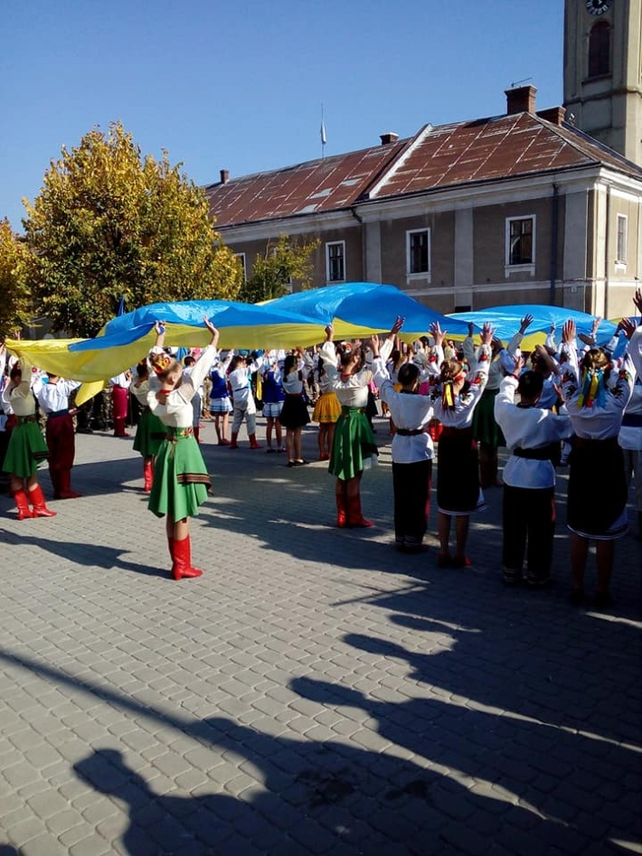
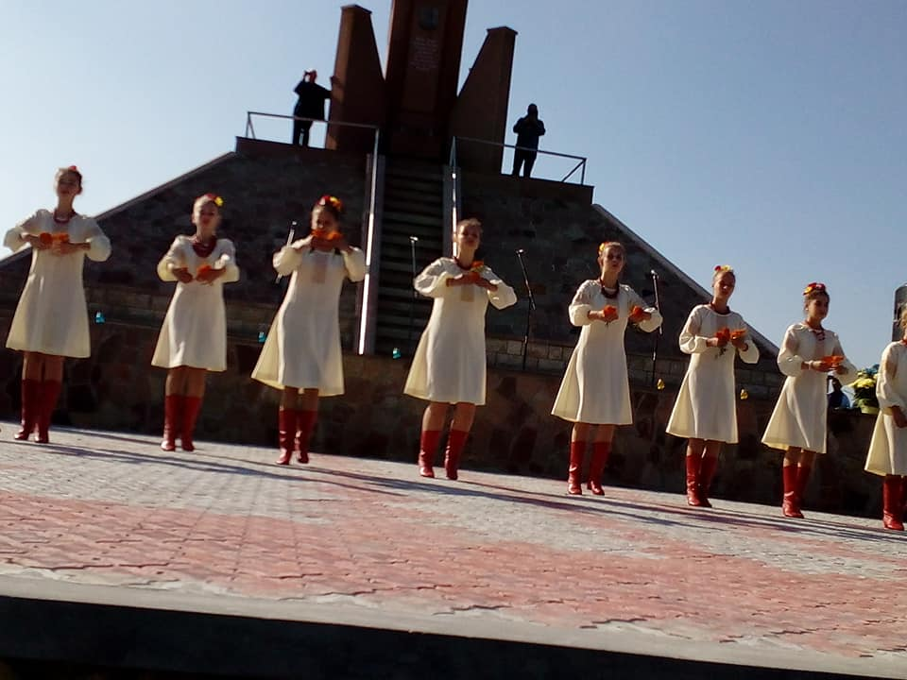
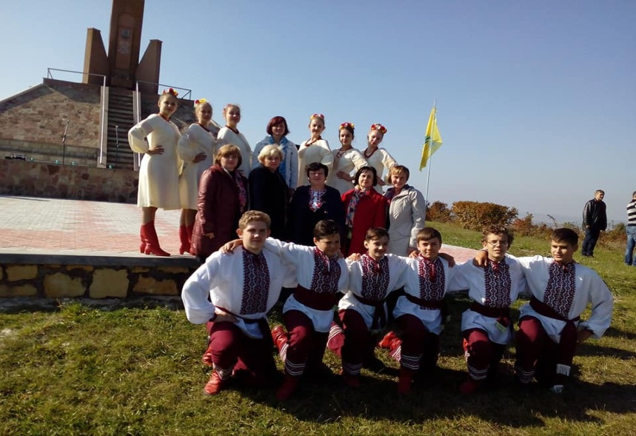
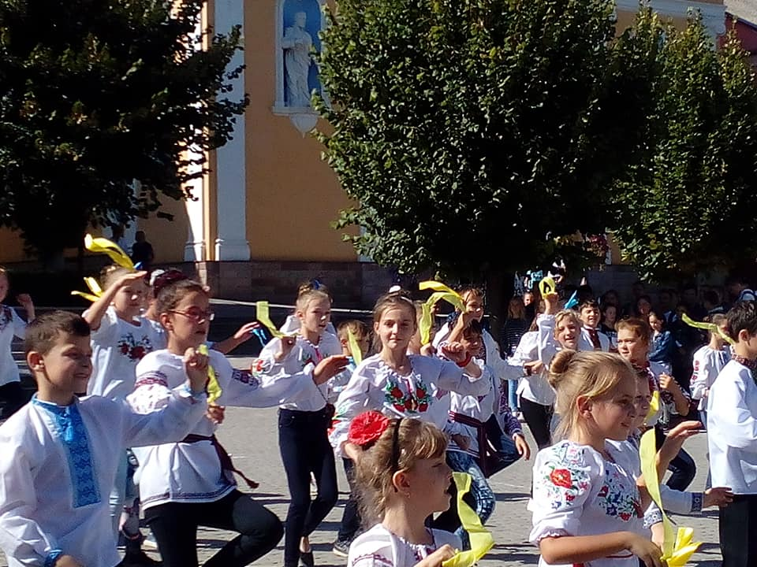
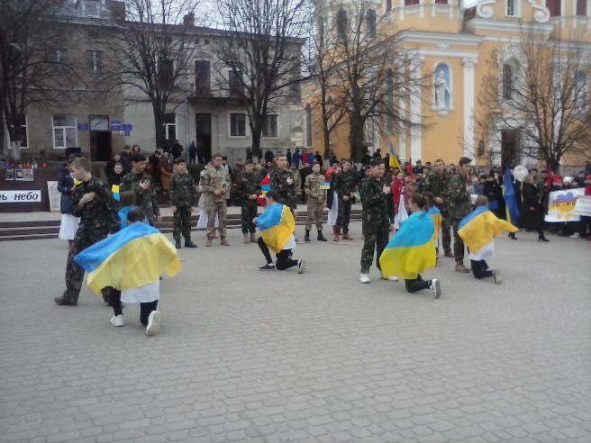
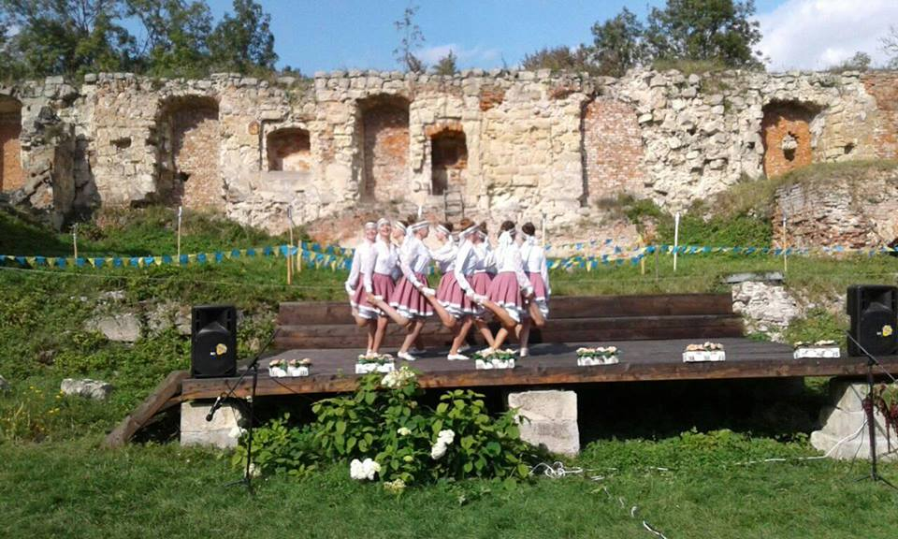
Участь у міських заходах

Slide 15
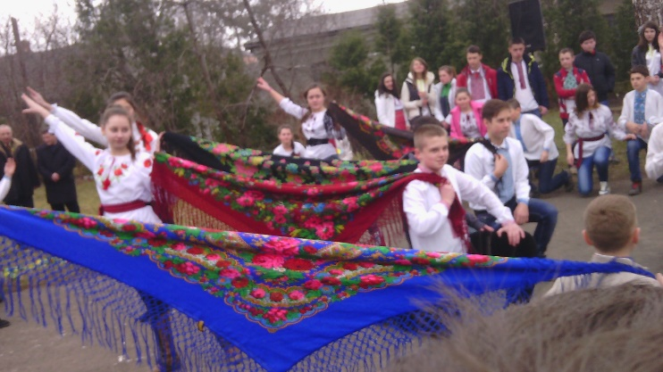
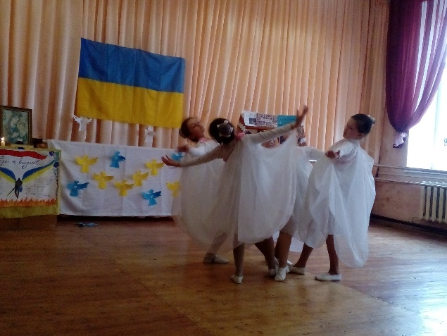
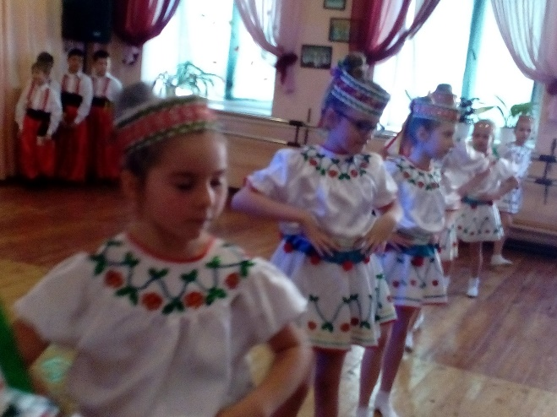
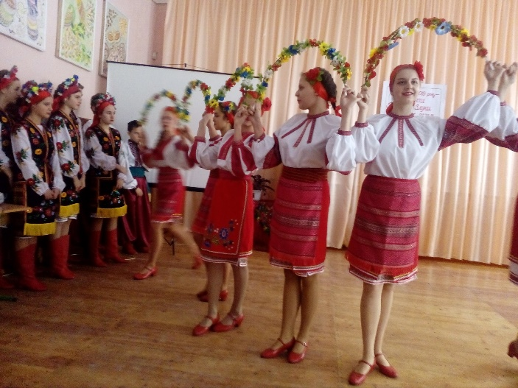
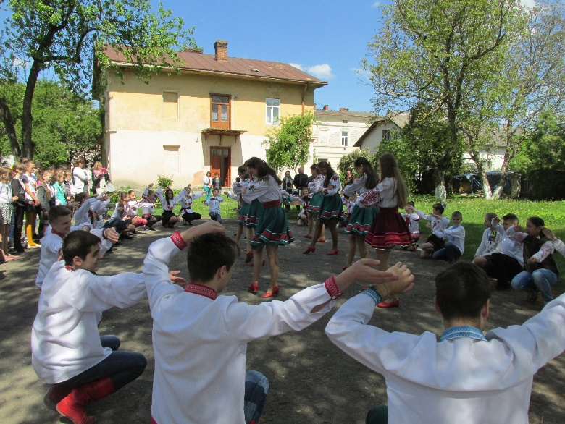
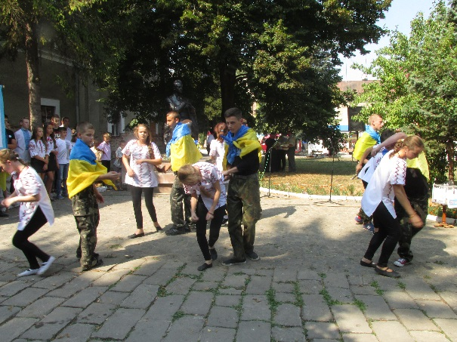
‘’Розмарія’’ – активний учасник гімназійних свят, семінарів, зустрічей…

Slide 16
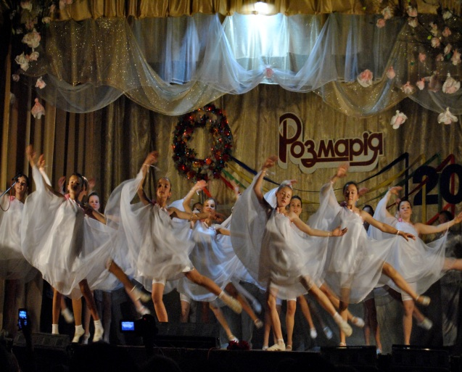
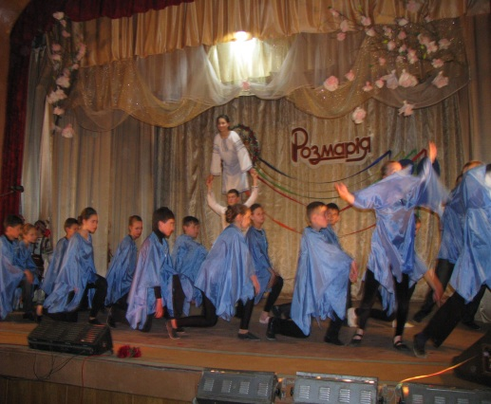
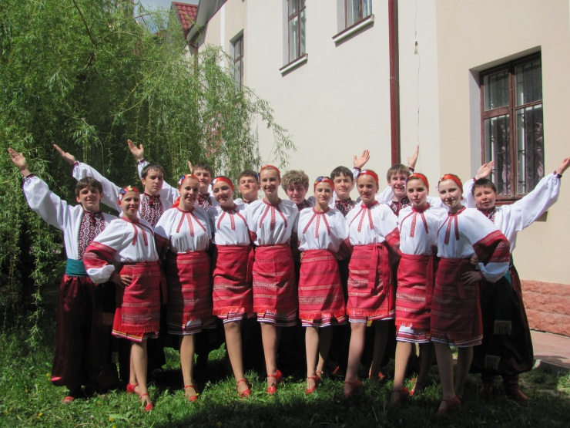
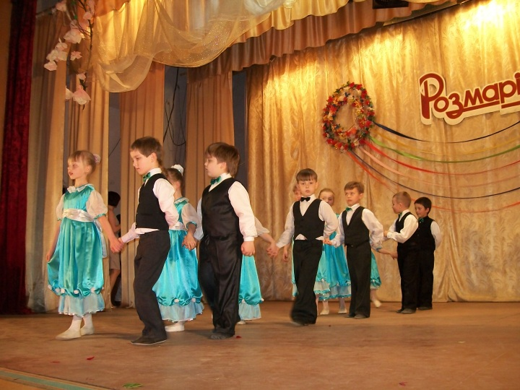
Зразковий ансамбль танцю ‘’Розмарія’’
Бережанської школи-гімназії бажає вам хорошого настрою та досягнення творчих результатів

